Slide 1




PHÁT TRIỂN WEBSITE BÁN HÀNG
DỰA TRÊN WORDPRESS
Nhóm : 1
Giảng Viên: ĐOÀN THỊ THU CÚC
Sinh viên:
Võ Sự - K40
Lê Quốc Đạt – K40
Hồ Hoàn Hảo– K40
Huỳnh Đông Dương- K40
Nguyễn Văn Quân – K39

Slide 2




Chương 1:
Giới thiệu đề tài
NỘI
DUNG
Chương 2:
Các khái niệm
Chương 3:
Kết quả thực nghiệm

Slide 3

CHƯƠNG 1: GIỚI THIỆU ĐỀ TÀI

Slide 4


1. Đề tài (V – Store)
V-STORE là một wedsite chuyên cung cấp các sản phẩm đủ điều kiện cho tất cả người dùng. Mục tiêu giúp người dùng có thể mua và thanh toán hàng hóa một cách đơn giản và nhanh chóng.
Shopping
Online

Slide 5
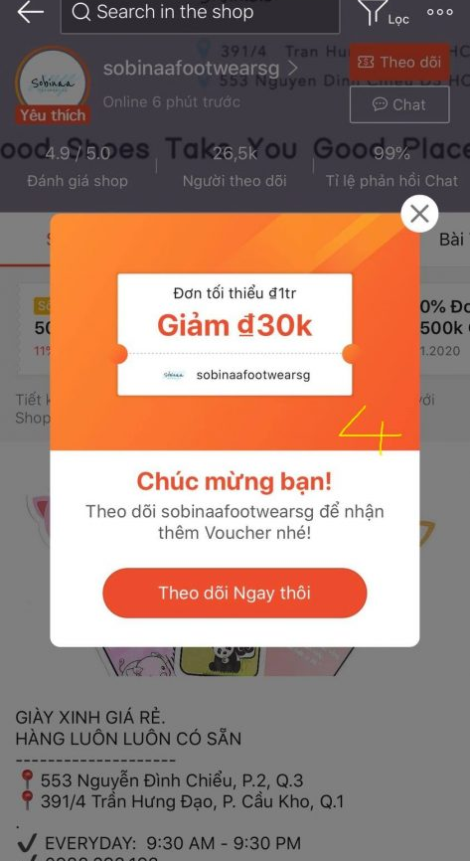




Đăng Nhập
2. Mô tả đề tài
Thêm Giỏ Hàng
Thanh Toán
Quản Trị

Slide 6

CHƯƠNG 2:
CÁC KHÁI NIỆM

Slide 7
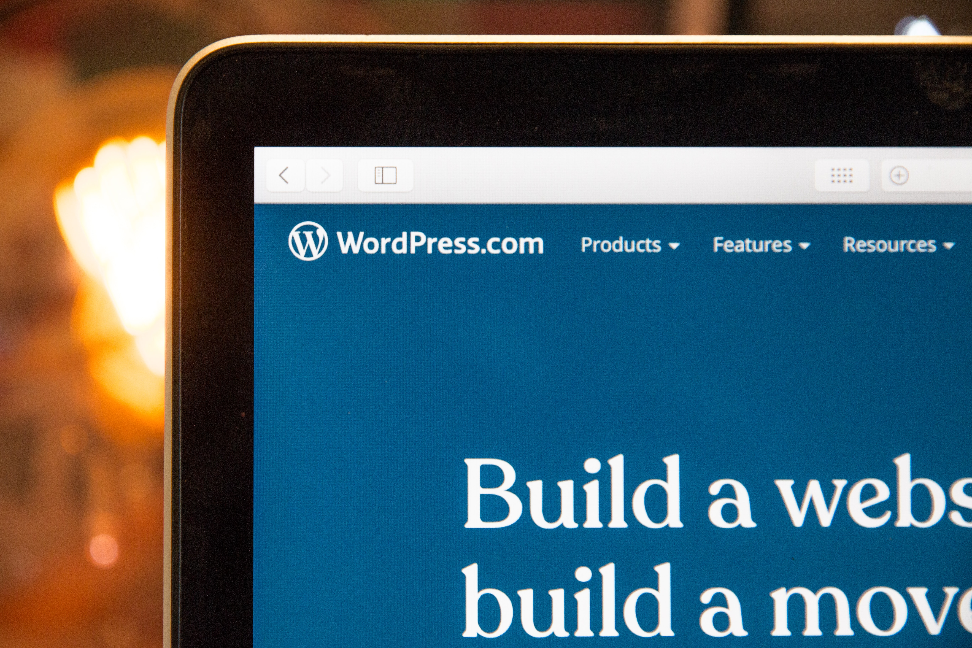

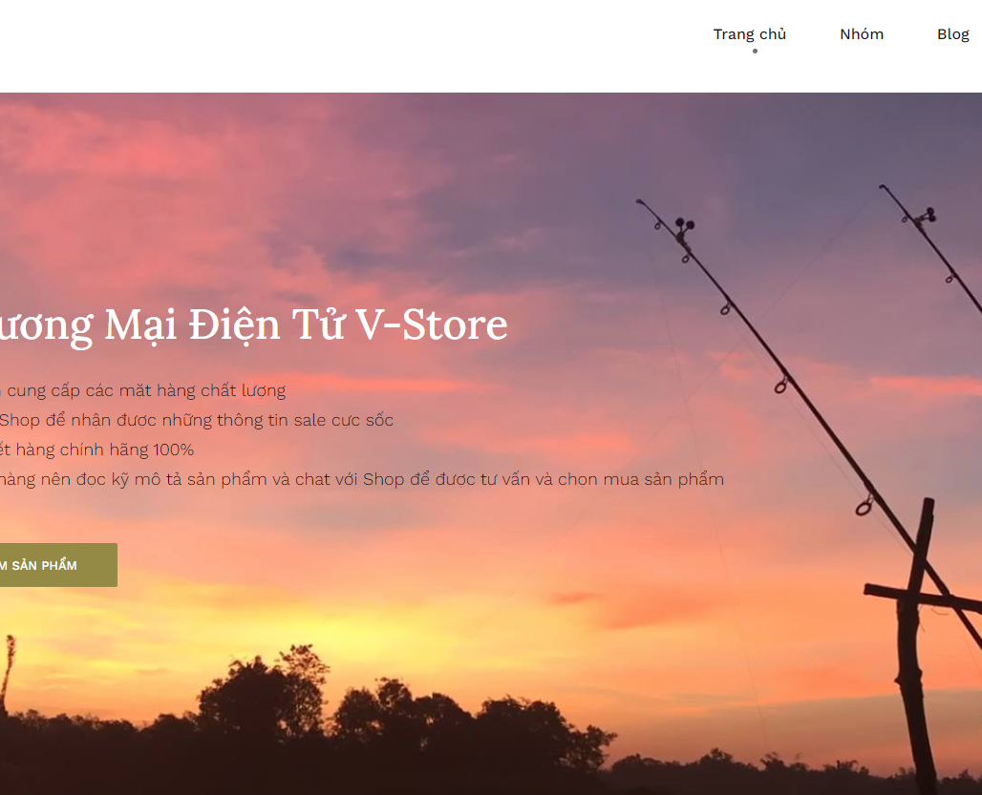
1. Tìm hiểu WORDPRESS
KHÁI QUÁ CHUNG: WordPress là một mã nguồn mở bằng ngôn ngữ PHP để hỗ trợ tạo blog cá nhân, và nó được rất nhiều người sử dụng ủng hộ về tính dễ sử dụng, nhiều tính năng hữu ích.

Slide 8

2. Lịch sử của WordPress
2001
WordPress được kế thừa từ công cụ viết blog tên là b2/cafelog bởi lập trình viên Michel Valdrighi.
2007
WordPress giành giải thưởng Packt Open Source CMS ( Content Management System).
2003
WordPRess chính thức được phát hành phiên bản đầu tiên bởi Matt Mullenweg và Milke Little.
2009
WordPress dẫn đầu về mã nguồn CMS tốt nhất.
2004
Bước ngoặt của WordPress khi được nhiều người ưa chuộng và sử dụng.
2022
WordPress ra mắt phiên bản 5.8.3 với nhiều cải tiến lớn. Đã có hơn 75 triệu trang web sử dụng nền tảng này.

Slide 9

3. Giấy phép
WordPress
WordPress là phần mềm được phát hành theo giấy phép GPLv2.
GPL (General Public License) là giấy phép phần mềm tự do.
GPLv3 được xuất bản trong năm 2007. Tuy nhiên, GPLv2 vẫn được tiếp tục sử dụng.
GIẤY PHÉP PHẦN MỀM NGUỒN MỞ

Slide 10

4. Tính năng WordPress
01 – WordPress hỗ trợ thực hiện SEO
02 – Thiết kế giao diện chuyên nghiệp
03 – Hệ thống Plugin đa dạng, mở rộng tính năng cho website.
04 – Hỗ trợ Mobile, máy tính bảng.

Slide 11
Chương 3 :
KẾT QUẢ
THỰC HIỆN

Slide 12




1. Các Plugin của website
WooCommerce
Contact Form 7
Elementor
Plugin chuyên để thiết kế giao diện.
Plugin không thể thiếu để tạo website bán hàng.
Plugin để thiết kế form liên hệ.

Slide 13

1. Các Plugin của website (tt)
MailPoet 3
Woo Payment
Ultimate
Member & Social Login
Plugin cung cấp tính năng quản lý Email Marketing trên giao diện quản trị WordPress.
Plugin để thanh toán bằng momo, paypal, zalopay,v.v.
Plugin để thiết kế form đăng nhập, đăng xuất, đăng ký, cho người dùng. Cho phép đăng nhập bằng facebook và gmail,v.v.

Slide 14
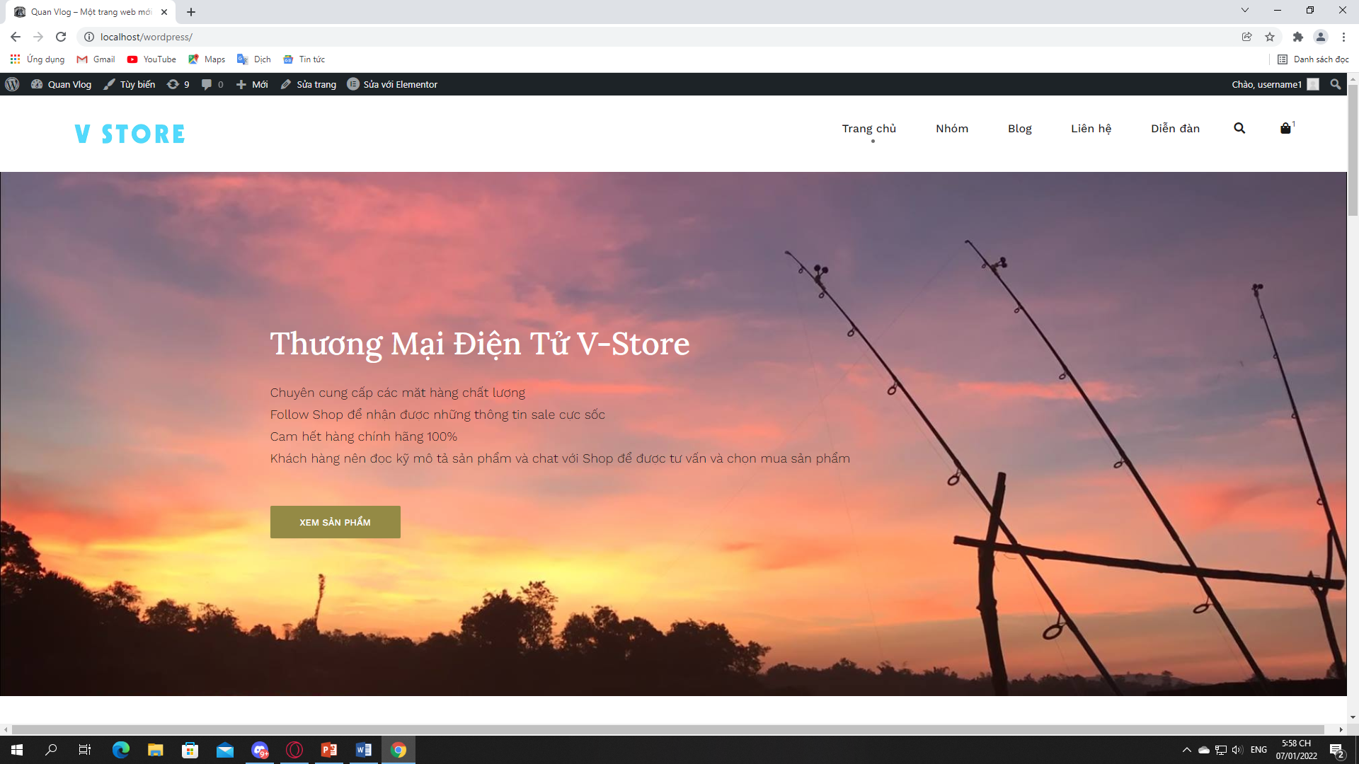

2. Kết quả
V - Store
FORM TRANG CHỦ

Slide 15
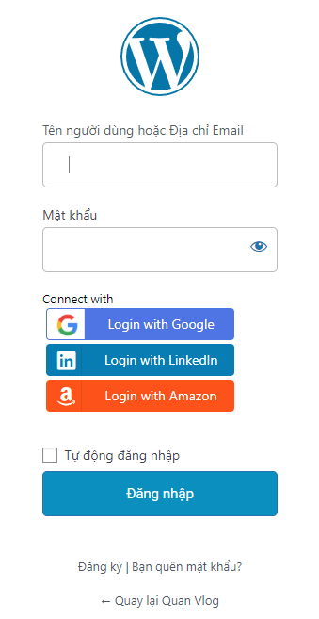
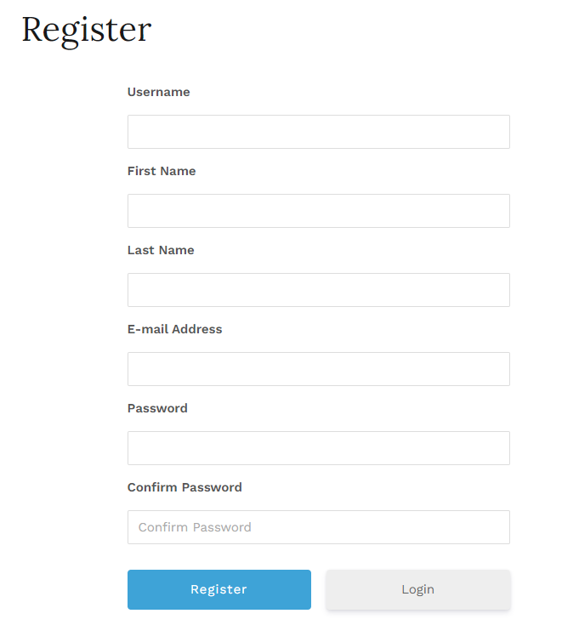
2. Kết quả
V – Store (tt)
FORM ĐĂNG NHẬP, ĐĂNG KÝ

Slide 16
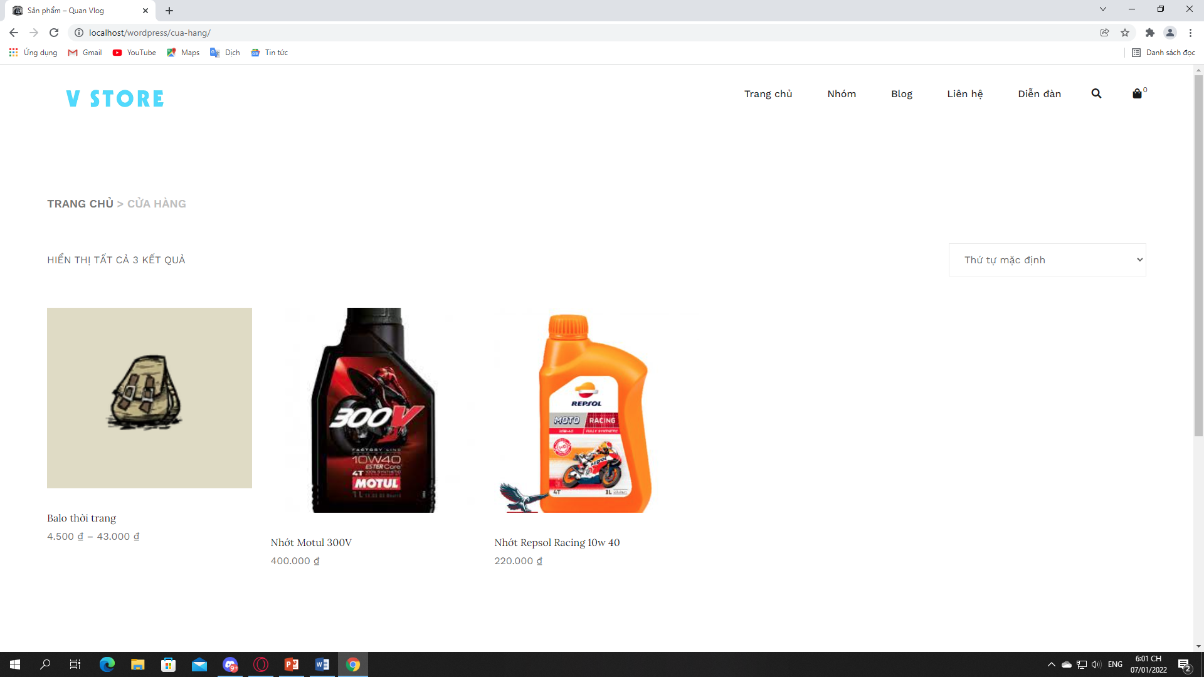

2. Kết quả
V – Store (tt)
FORM CỬA HÀNG

Slide 17
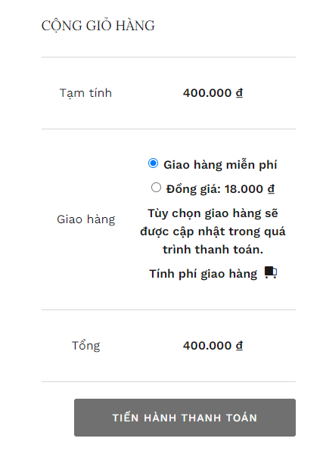
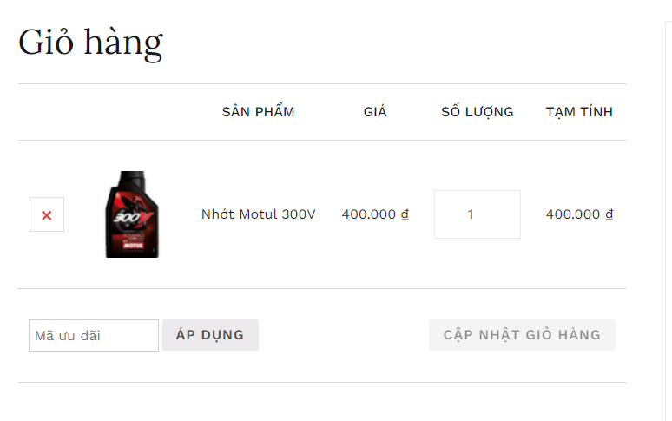

2. Kết quả
V – Store (tt)
FORM GIỎ HÀNG VÀ THANH TOÁN

Slide 18
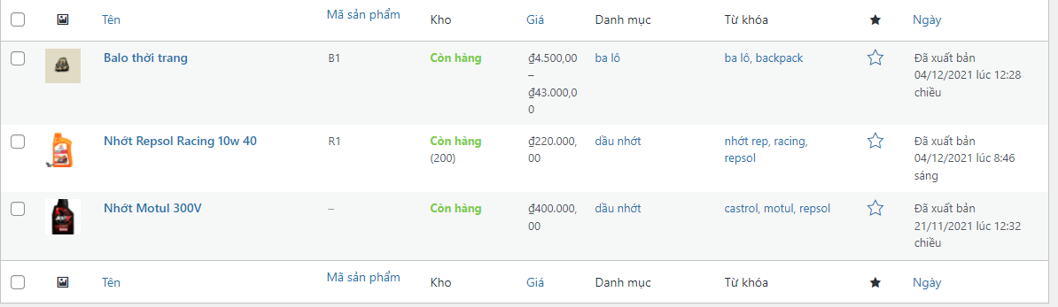

2. Kết quả
V – Store (tt)
FORM QUẢN LÝ

Slide 19
CẢM ƠN THẦY CÔ VÀ CÁC BẠN
ĐÃ LẮNG NGHE !

